Slide 1


Web de recomendación de hoteles mediante ML

Slide 2
TABLA DE CONTENIDO
Flujo de Trabajo
Bibliotecas
01
03
Stack Tecnológico
Modelos
02
04
Cronograma de Tareas para ML
Bibliotecas y Funciones
GCP, AutoML, etc.
Modelos de Recomendación

Slide 3


DESCRIPCIÓN
Este es un proyecto de Machine Learning que utiliza AutoML de Google para entrenar y desplegar modelos de aprendizaje automático.

Slide 4

01
Flujo de Trabajo
Cronograma de Tareas para ML

Slide 5
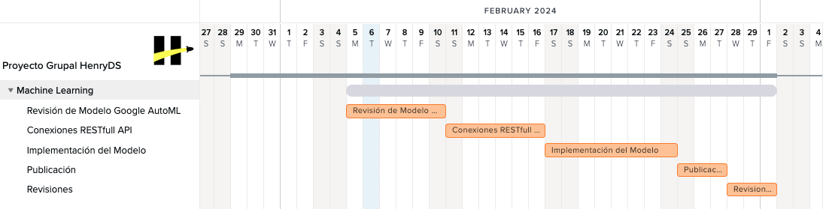
Diagrama de Gantt

Slide 6


02
Stack Tecnológico
Conjunto de tecnologías, herramientas, frameworks e infraestructura que se utilizan para desarrollar y ejecutar el proyecto.

Slide 7
Herramientas y Entornos
Storage
Funciones
APIS
Google Cloud Platform y Firebase almacenarán nuestro proyecto para trabajar con ML.
Se utilizará la suite de productos y servicios AutoML para implementar los modelos y bibliotecas.
Se utilizara RESTfull para conectar el modelo de recomendación con los pedidos de la página.

Slide 8



Slide 9
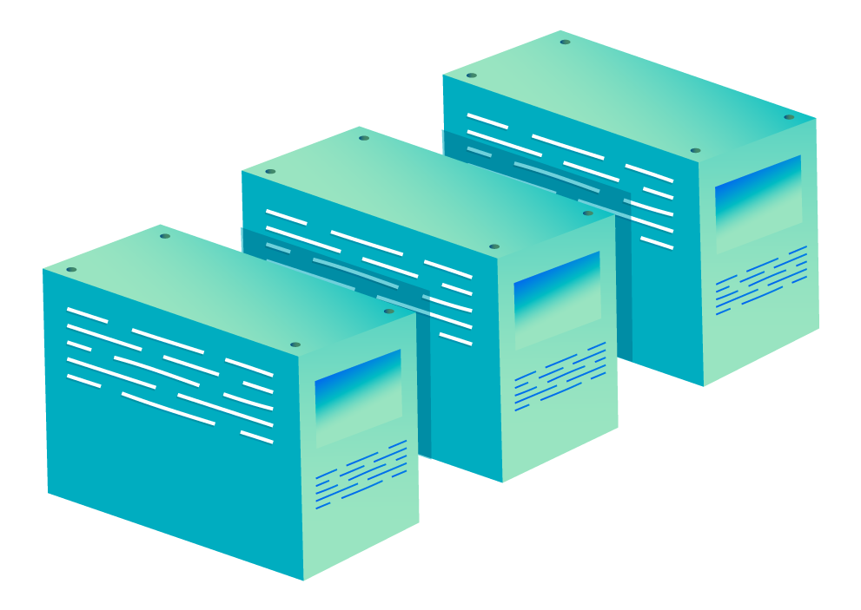
03
Bibliotecas
Funciones y bibliotecas para implementar los modelos de recomendación.

Slide 10
Bibliotecas y Funciones
BigQuery ML
TF Recommenders
AI Functions
Cloud Functions
Permite crear y ejecutar modelos de aprendizaje automático directamente dentro del almacén de datos.
TensorFlow Recommenders es una biblioteca para construir y desplegar sistemas de recomendación, utilizando modelos de aprendizaje profundo.
Google Cloud AI Platform es un servicio diseñado para construir, entrenar, implementar y administrar modelos de machine learning a escala.
Servicio de computación sin servidor permite ejecutar código en la nube sin necesidad de aprovisionar o administrar servidores.

Slide 11


04
Modelos

Slide 12
Modelos
Vecinos Cercanos
Similitud del Coseno
Modelos de Factorización
Recomienda elementos similares a los que un usuario ha interactuado anteriormente.
Calcula la similitud entre vectores de de una matriz características.
Filtros Colaborativos
Descomponen la matriz de interacciones en matrices de características latentes para usuarios y elementos.
Recomienda elementos basados en la información de preferencias de otros usuarios.

Slide 13

Agradecimientos
¿Preguntas?

Slide 14

CONTACTO
Integrantes
github | ---
e-mail | ---
linkedin | ---

